Slide 1

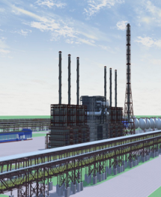
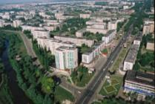
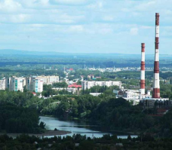
Нефтехимический территориальный кластер
Республики Башкортостан
Городской округ г. Стерлитамак
Городской округ г. Салават
Муниципальный район Ишимбайский район
Notes:
1

Slide 2
Нормативно-правовая база
Документы федерального уровня
Концепция долгосрочного социально-экономического развития Российской Федерации Методические рекомендации по реализации кластерной политики в субъектах Российской Федерации
Документы республиканского уровня
Закон Республики Башкортостан 24 декабря 2010 года № 339-з «Об инвестиционной деятельности в Республике Башкортостан, осуществляемой в форме капитальных вложений» Закон Республики Башкортостан от 11 июля 2011 года № 424-з «О внесении изменений в Закон Республики Башкортостан "Об инвестиционной деятельности в Республике Башкортостан, осуществляемой в форме капитальных вложений"» Закон Республики Башкортостан от 28 апреля 2011 года № 385-з «Об инвестиционном налоговом кредите по региональным налогам в Республике Башкортостан» Закон Республики Башкортостан от 30 мая 2011 года № 398-з «Об участии Республики Башкортостан в государственно-частном партнерстве»

Slide 3
Налоговые преференции
В целях совершенствования региональной инвестиционной политики и проведения мероприятий, направленных на стимулирование инвестиционной активности, обновилось республиканское законодательство:
Закон Республики Башкортостан от 31 октября 2011 года № 454-з «Об установлении пониженной налоговой ставки налога на прибыль организаций инвесторам, осуществляющим инвестиционную деятельность в форме капитальных вложений в Республике Башкортостан» устанавливает инвесторам пониженную налоговую ставку налога на прибыль организаций, подлежащего зачислению в бюджет Республики Башкортостан, в размере 13,5%; Закон Республики Башкортостан от 31 октября 2011 года № 455-з «О внесении изменения в статью 3 Закона Республики Башкортостан «О налоге на имущество организаций» предусматривает освобождение инвесторов от уплаты налога на имущество организаций на срок от 1 до 5 лет.

Slide 4
Поддержка инвестиционной деятельности
Институты развития
ОАО «Региональный фонд Республики Башкортостан» - поддержка приоритетных инвестиционных проектов в форме софинансирования ОАО «Корпорация развития Республики Башкортостан» - уполномоченная организация в сфере создания и развития инфраструктуры индустриальных парков и технопарков Центр кластерного развития Республики Башкортостан ГАУ РНТИК «Баштехинформ» - внедрение современных механизмов территориального развития ОАО «РБЭФ» - финансирование инвестиционных проектов в области энергоэффективности и энергосбережения

Slide 5
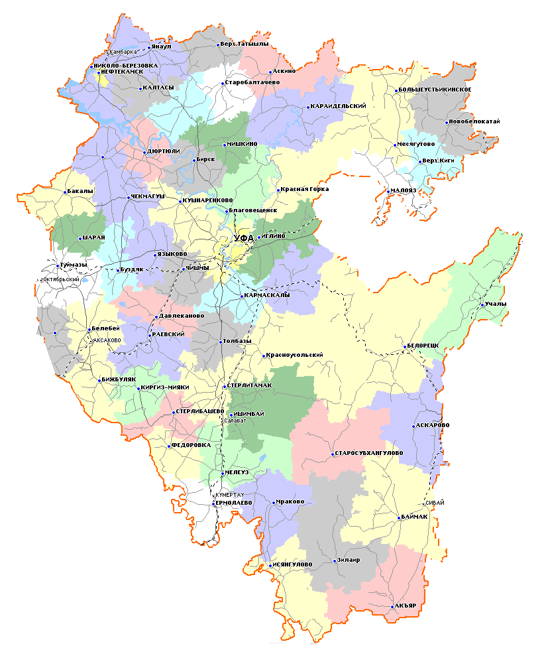
Экономическая характеристика муниципальных образований
ГО г.Стерлитамак
Общая площадь территории – 108,5 кв.км
Численность населения – 273,6 тыс. чел.
Отгружено товаров, работ и услуг – 70 млрд.руб.
Среднемесячная заработная плата – 15,9 тыс.руб.
Уровень безработицы – 1,18%
Объем инвестиций в основной капитал – 4 млрд.руб.
ГО г.Салават
Общая площадь территории – 106,0 кв.км
Численность населения – 155,5 тыс. чел.
Отгружено товаров, работ и услуг - 160,8 млрд.руб.
Среднемесячная заработная плата – 20,7 тыс.руб.
Уровень безработицы – 1,2%
Объем инвестиций в основной капитал – 4 млрд.руб.
МР Ишимбайский район
Общая площадь территории – 410,6 тыс. кв.км
Численность населения – 91,35 тыс. чел.
Отгружено товаров, работ и услуг– 5,96 млрд.руб.
Среднемесячная заработная плата – 13,6 тыс.руб.
Уровень безработицы – 1,64%
Объем инвестиций в основной капитал – 1,3 млрд.руб.

Slide 6
Целевые показатели социально-экономического развития в прогнозной динамике
№ п/п | Наименование показателя | Ед. измерения | 2010 | 2015 | 2020
1 | Объем отгруженной продукции по всем видам экономической деятельности | млрд. руб. | 200,46 | 316,8 | 374,5
2 | Объем инвестиций в основной капитал | млрд. руб. | 9,44 | 30,0 | 41,5
3 | Инвестиции в основной капитал, на душу населения | тыс. руб. | 56,6 | 140,9 | 188,8
4 | Доходы на душу населения | тыс. руб. | 15 832 | 23 872 | 31 357
5 | Обеспеченность жильем, на одного жителя | м² | 21,23 | 22,4 | 23,3

Slide 7
Стратегия развития химической и нефтехимической промышленности на период до 2015 года
(Приказ Минпромэнерго РФ от 14.03.2008 года №119)
С каждым годом объем рынка нефтяного и нефтехимического оборудования увеличивается, т.к. необходима коренная реконструкция всех без исключения действующих производств.
Большинство компаний в последние 10 лет занимались только продлением ресурса эксплуатируемого оборудования, а замена производилась только в критических случаях.
480 млн.т
в 2006 г.
520 млн.т
в 2012 г.
530 млн.т
в 2015 г.
Объем добычи нефти
в Российской Федерации

Slide 8
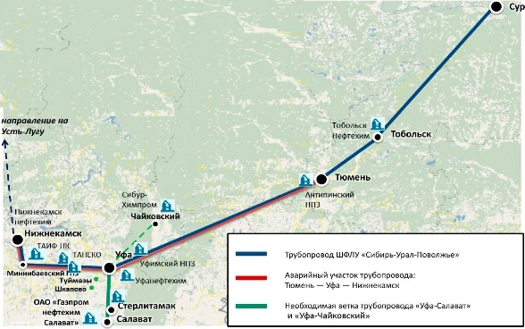
Проект продуктопровода «Западная Сибирь-Урал-Поволжье»

Slide 9
Краткая характеристика проекта
Цель проекта: Расширение этиленовых мощностей для загрузки всех нефтехимических предприятий Поволжья.
Мощность трубопровода: 5,5 млн. т легких углеводородов в год.
Ориентировочная стоимость проекта: 120 млрд. руб.
Реализация проекта позволит увеличить ВВП Приволжского федерального округа на 650-700 млрд. руб.

Slide 10
Схема технологического взаимодействия предприятий нефтехимического комплекса Республики Башкортостан
ОАО «Каустик»
ОАО «Синтез-Каучук»
ОАО «Уфаоргсинтез»
ОАО
«Газпром
нефтехим Салават»
ОАО «Стерлитамакский нефтехимический завод»
ООО «Ишимбайский специализированный химический завод катализаторов»
ОАО «Сода»
ОАО «УЗЭМИК»

Slide 11
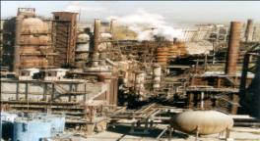
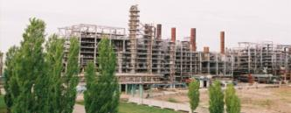



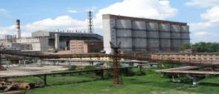
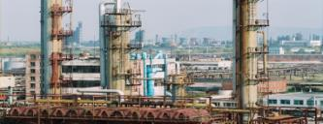


Предприятия нефтехимического комплекса г. Стерлитамак
(доля на российском рынке)
ОАО «Синтез-Каучук»
30 % изопреновых каучуков
40 % сополимерных каучуков
ОАО «Стерлитамакский нефтехимический завод»
100 % фенольных антиоксидантов (Агидол)
ОАО «Сода»
90 % бикарбонат натрия (пищевая сода)
70 % белой сажи
50 % кальцинированной соды
ОАО «Каустик»
20 % каустической соды
29 % поливинилхлорида (ПВХ)
25 % кабельных пластикатов
50 % эпихлоргидрина
11

Slide 12
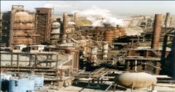




Доля на российском рынке продукции
ОАО «Газпром нефтехим Салават»
Нефтеперерабатывающий завод
3,0% Дизельное топливо
2,4% Мазут
1,8 % Бензины
Минеральные удобрения
8,6 % Карбамид
3,1 % Аммиак
2,4% Азотно-фосфорно-калийные удобрения
2,3% Аммиачная селитра
Завод «Мономер»
46,8 % Бутиловый спирт
40,6% ДОФ
33,3% Изооктиловый спирт
27,7% Стирол
10,8% ББФ
9,9% Полистиролы
9,7% Этилен
12

Slide 13
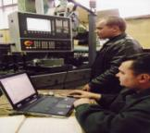
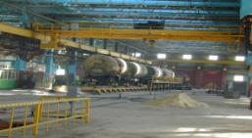


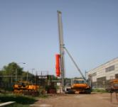
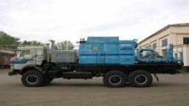


Предприятия машиностроения г. Стерлитамак
ОАО «Стерлитамакский станкостроительный завод»
станки вертикально-сверлильные,
станки специальные,
станки с ЧПУ
ЗАО «Вагоноремонтный завод»
Капитально-восстановительный ремонт ж/д цистерн
Перетяжка колесных пар
ОАО «Красный пролетарий»
Производство нефтепромыслового, бурового,
геологоразведочного, энергетического, химического,
нефтегазодобывающего оборудования и запасных частей
к нему
ОАО Завод «Строймаш»
Производство машин и оборудования для создания
фундаментов и свайных оснований
13

Slide 14
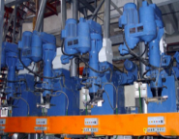
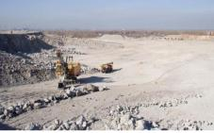
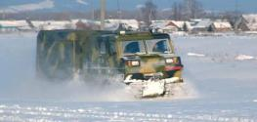
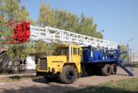
Предприятия промышленного комплекса МР Ишимбайский район
ООО «Ишимбайский специализированный
химический завод катализаторов»
адсорбенты
промышленные катализаторы
коагулянты для очистки вод
высокоактивный метакаолин
ЗАО «Сырьевая компания»
добыча и переработка горной массы известняка, гипса, глины и других производств
ОАО «Машиностроительная компания «Витязь»
производство наземных транспортных средств
высокой проходимости
ОАО “Ишимбайский машиностроительный завод»
установки для текущего и капитального ремонта
скважин;
комплекс инструментов для спуска подъема штанг
пакеры механические;
вертлюги буровые, эксплуатационные и
промывочные
14

Slide 15
Экспорт нефтехимической продукции
Доля предприятий города во внешнеторговом обороте республики в экспорте - 7,1 %
Экспорт в страны дальнего зарубежья предприятиями г. Стерлитамак – 139,4 млн. долларов США, в том числе:
Каучук синтетический – 63,8 %
Органические химические соединения (Агидол и пипериленовая фракция) – 22,9 %
Неорганические химические соединения (сода кальцинированная, бикарбонат натрия) – 8,8 %
Абсорбент – 3 %
Экспорт в страны СНГ предприятиями г. Стерлитамак – 79,6 млн. долларов США, в том числе:
Каучук синтетический – 24,2 %
Органические химические соединения (диэтиленгликоль, эфир) – 8,6 %
Неорганические химические соединения (сода кальцинированная, бикарбонат натрия, сода каустическая, кислота соляная) – 43,6 %
Абсорбент – 4 %
Пластмассы и изделия из них (лента ПВХ, кабельный пластикат) – 8,7 %

Slide 16
Экспорт продукции
ОАО «Газпром нефтехим Салават»
Экспорт в страны дальнего зарубежья – 88,6 млрд. рублей, в том числе:
Дизельное топливо – 39%
Мазут – 22%
ВГО – 12%
ДГК – 11%
Спирты – 5%
Карбамид – 5%
Экспорт в страны СНГ– 23,7 млрд. рублей, в том числе:
Дизельное топливо – 41%
Бензины – 34%
ДГК – 15%
БНД и СДБ – 6%

Slide 17
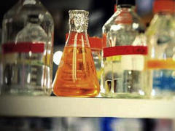
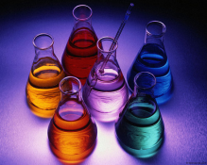
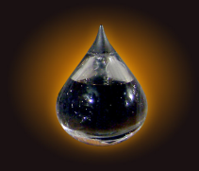
Научно-исследовательский потенциал
В 1997 году на базе вузов и лабораторий крупных нефтехимических предприятий кластера создан Стерлитамакский филиал Академии Наук Республики Башкортостан.
За десятилетний период деятельности филиала создана эффективно действующая научная инфраструктура, включающая 28 совместных научно-исследовательских лабораторий в составе пяти отделов филиала, исследования которых ориентированы на решение актуальных вопросов производства и повышение уровня образования. В лабораториях филиала проводятся фундаментальные и прикладные исследования.
Ученые филиала ежегодно принимают участие в выполнении научных проектов, финансируемых в рамках государственных научно-технических программ Российского фонда фундаментальных исследований, Министерства образования и науки РФ и др.

Slide 18
Научно-исследовательский потенциал кластера
УФИМСКИЙ ГОСУДАРСТВЕННЫЙ НЕФТЯНОЙ ТЕХНИЧЕСКИЙ УНИВЕРСИТЕТ
БАШГИПРОНЕФТЕХИМ
ИНСТИТУТ ПРОБЛЕМ ТРАНСПОРТА ЭНЕРГОРЕСУРСОВ
ИНСТИТУТ НЕФТЕХИМПЕРЕРАБОТКИ РЕСПУБЛИКИ БАШКОРТОСТАН
ОАО «НЕФТЕАВТОМАТИКА»
УФИМСКИЙ НАУЧНЫЙ ЦЕНТР РОССИЙСКОЙ АКАДЕМИИ НАУК
БАШНИПИНЕФТЬ

Slide 19
Научно-исследовательский потенциал кластера
Инновационный центр «Химтэк»
Институт проблем сверхпластичности металлов
Нефтехимавтоматика
Нефтегазмаш
БашНИИнефтемаш
РН-Уфанипинефть
НВП Башинком

Slide 20
Реализация отдельных научно-исследовательских направлений
Синтезированы модифицированные производные этилендиамина и пропилендиамина, имеющие необычные структуры, которые представляют интерес в качестве биологически активных препаратов и комплексообразователей;
Получены цианэтильные, карбоксометильные и оксиалкильные производные пиперазиноэтилэтилендиамина и пропилендиаминов (гексамины). Гидролиз цианэтильных производных гексаминов привело к получению ранее неизвестных карбоксиэтильных производных, представляющих интерес в качестве комплексообразователей;
Получены новые производные пиперазинофенолы и испытаны в качестве стабилизаторов для непредельных и предельных углеводородов и их хлорпроизводных и получены положительные результаты;
Разработана и внедрена в производство технология получения модифицированных полиаминов, полученных взаимодействием полиаминов с хлористым бензилом, применяемых в качестве ингибитора кислотной коррозии;
Получены ранее неописанные производные, которые представляют интерес в качестве биологических активных соединений;
и другое.

Slide 21
Информация об отдельных новых промышленных производствах
Предприятия кластера
Запущено производство антиоксиданта Агидол-2
Освоены новые марки бутандиенсти-рольных каучуков
Освоение новых марок технического углерода П-701, П-705, П-514, П-805S, Т-900
Производство суспензионного полиэтилена высокой плотностью

Slide 22
Перечень технопарков
Стерлитамакский машиностроительный завод -свободные площади:
Площадь производственных помещений 74,4 тыс. кв.м
Площадь административно-бытовых корпусов 35 тыс. кв.м
Предполагаемое трудоустройство 3 тыс. человек
Индустриальный парк «Велес»
ООО «Промстройтехнология»
ООО «Управление по ремонту и благоустройству»
ООО «Первая клининговая компания»
ООО «Стерлитамакский механический завод»
Стерлитамакский производственно-технологический центр (СКОК):
ООО «Башпласт»
ООО «БашМонолит»
ООО «Уральская стекольная компания»
ООО «Салаватский завод базальтовых труб»
ООО «Башкомпаунд»
Технопарк «ИНМАШ»:
ООО «Концерн «Инмаш»
ООО «Южный Урал»
ООО «Транспортная техника»
ООО СП «Беларус-Инмаш»
ООО «РусФильтр»
ООО «Гласс-Декор»
ООО «ПСК-Регион»
ООО «МетИзделия»
«Терсан» (Турция)

Slide 23
Соответствие направлений развития кластера федеральным программам
План развития газо- и нефтехимии России на период до 2030 г.
Концепция долгосрочного социально-экономического развития Российской Федерации на период до 2020 года
Энергетическая стратегия развития России на период до 2030 года
Проект Генеральной схемы развития нефтяной отрасли Российской Федерации на период до 2020 года
Проект Генеральной схемы развития газовой отрасли Российской Федерации на период до 2030 года
Стратегия социально-экономического развития Республики Башкортостан до 2020 года
Резолюция первого Международного Форума «Большая Химия»
(г.Уфа, 26-28 мая 2010 г.)

Slide 24
Формирование Центра Приволжского нефтехимического кластера в Республике Башкортостан даст всесторонний синергетический эффект, который мы сегодня не можем увидеть за корпоративными интересами крупных компаний, формирующих «погоду» на рынке нефтехимии России

